Slide 1


Slide 2
مبانی بینایی کامپیوتر
مدرس: محمدرضا محمدی
1398

Slide 3
ردیابی اشیاء

Slide 4
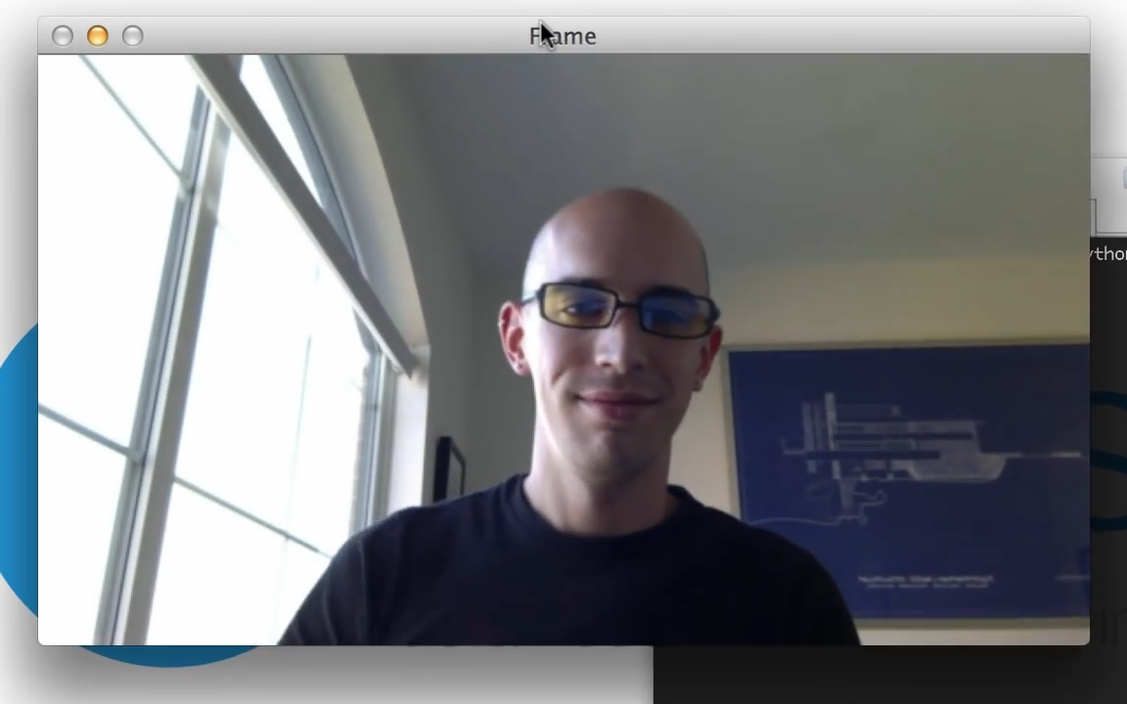
ردیابی اشیاء

Slide 5
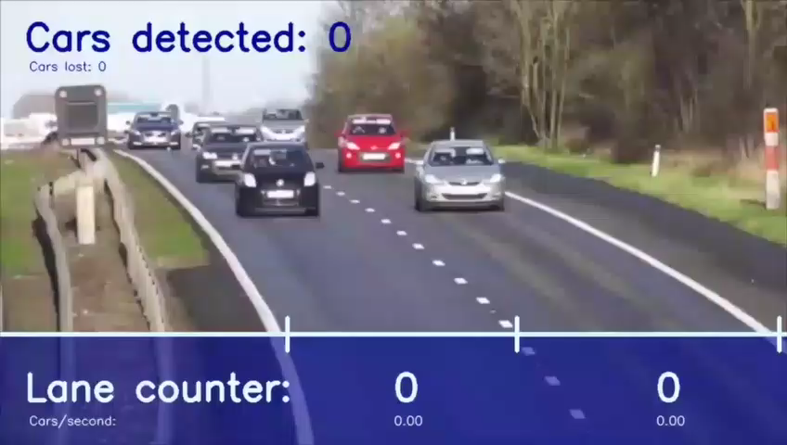
ردیابی اشیاء

Slide 6
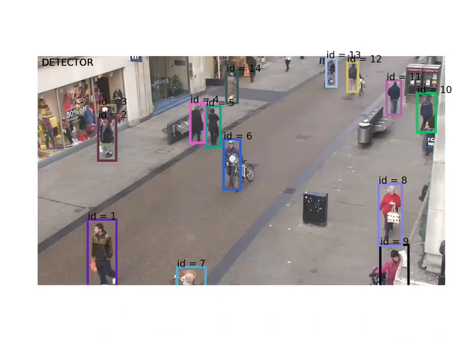
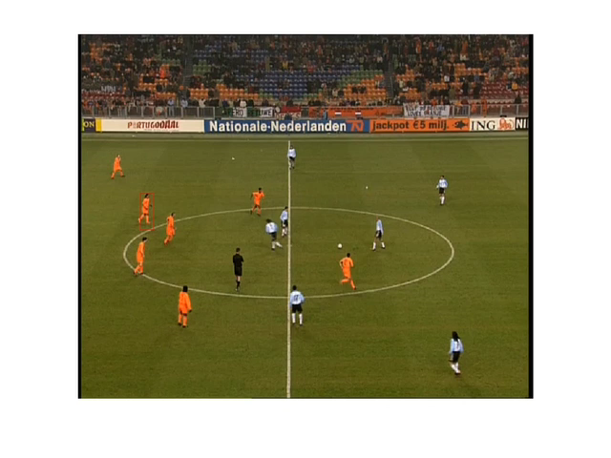
چالش‏های ردیابی اشیاء
اشیاء کوچک دارای ویژگی‏های دیداری اندک
حرکت‏های بسیار سریع و نامنظم
انسداد، خروج از دید دوربین و بازگشت
وجود اشیاء مشابه در همسایگی
ردیابی همزمان چندین شیء متحرک
ردیابی میان دوربین‏های مختلف

Slide 7
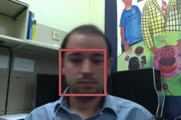
رویکردهای ردیابی اشیاء
ردیابی با تشخیص‏های متوالی
اگر شیء به سادگی قابل تشخیص باشد می‏تواند کارآیی بالایی داشته باشد
نیاز است تا اشیاء تشخیص داده شده بر هم منطبق شوند
اگر نتوانیم حرکت شیء را پیش‏بینی کنیم، بهترین روش است
معمولا تشخیص از ردیابی کندتر است

Slide 8
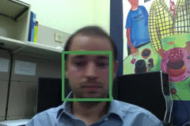
رویکردهای ردیابی اشیاء
استفاده از مکانیک حرکت: براساس یک مدل از حرکت پیش‏بینی شده، موقعیت شیء در فریم بعدی تخمین زده می‏شود
ناحیه جستجو برای شیء محدود می‏شود
خطاهای اندازه‏گیری توسط هموارسازی مسیر کاهش می‏یابد
نسبت به مشاهدات دارای خطای زیاد یا عدم تشخیص مقاوم است

Slide 9
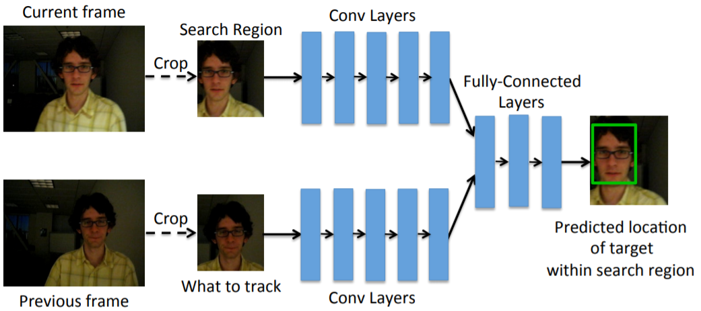
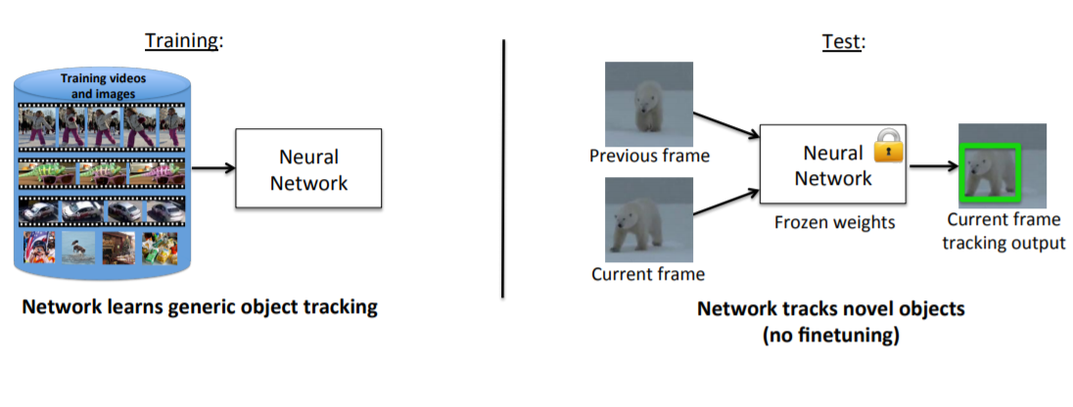
رویکردهای ردیابی اشیاء
در OpenCV توابع مختلفی برای پیش‏بینی موقعیت شیء در فریم بعدی وجود دارد که روش GOTURN مبتنی بر یادگیری عمیق است

Slide 10
رویکردهای ردیابی اشیاء
ردیابی با پیش‏بینی حرکت
حالت شیء در فریم بعدی پیش‏بینی می‏شود
فیلتر کالمن: حالت بعدی می‏تواند به صورتی خطی از حالت فعلی پیش‏بینی شود (گاوسی)
فیلتر ذره‏ای: چندین نمونه از حالت‏های ممکن برای شیء نمونه‏برداری و از آنها استفاده می‏شود (غیرپارامتری است و مناسب برای حرکت‏های نامنظم)

Slide 11
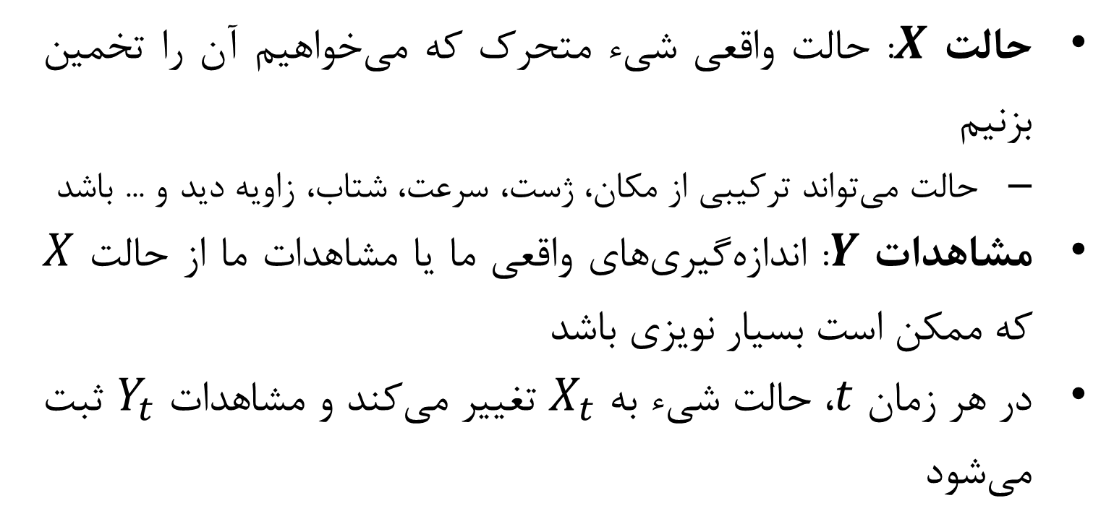
مدل عمومی برای ردیابی
حالت $X$: حالت واقعی شیء متحرک که می‏خواهیم آن را تخمین بزنیم
حالت می‏تواند ترکیبی از مکان، ژست، سرعت، شتاب، زاویه دید و ... باشد
مشاهدات $Y$: اندازه‏گیری‏های واقعی ما یا مشاهدات ما از حالت $X$ که ممکن است بسیار نویزی باشد
در هر زمان $t$، حالت شیء به $X_{t}$ تغییر می‏کند و مشاهدات $Y_{t}$ ثبت می‏شود

Slide 12
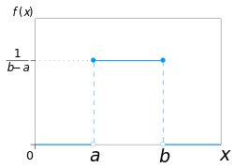
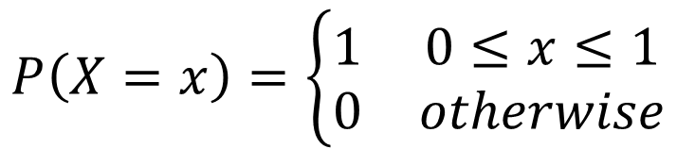
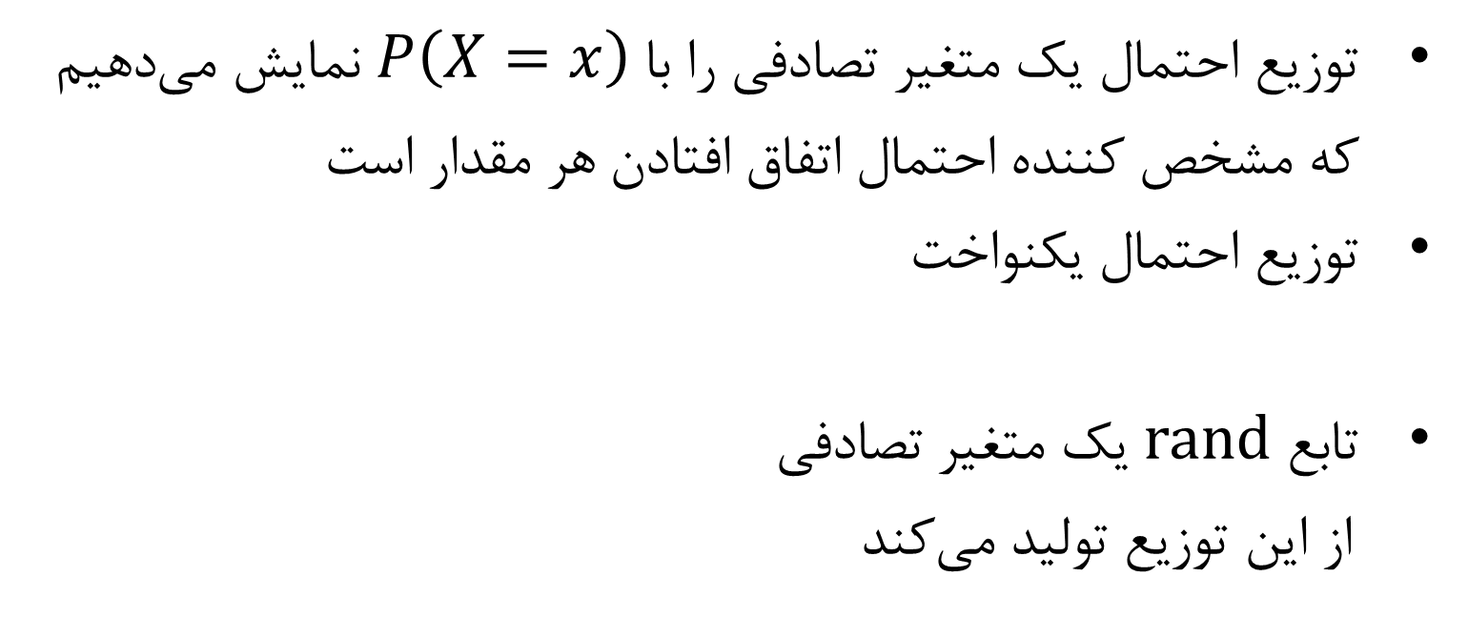
توزیع احتمال
توزیع احتمال یک متغیر تصادفی را با $P\left(X=x\right)$ نمایش می‏دهیم که مشخص کننده احتمال اتفاق افتادن هر مقدار است
توزیع احتمال یکنواخت
تابع rand یک متغیر تصادفی
از این توزیع تولید می‏کند
$$P\left(X=x\right)=\left\{\begin{matrix}1 & 0≤x≤1 \\ 0 & otherwise\end{matrix}\right.$$

Slide 13
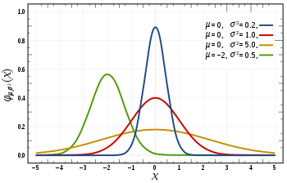
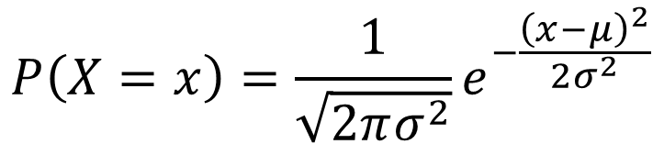
توزیع احتمال گاوسی
توزیع غیریکنواخت که حول میانگین خود متمرکز است
تابع randn یک متغیر تصادفی
از این توزیع با میانگین صفر و واریانس یک تولید می‏کند
$$P\left(X=x\right)=\frac{1}{\sqrt{2πσ^{2}}}e^{−\frac{{\left(x−μ\right)}^{2}}{2σ^{2}}}$$

Slide 14
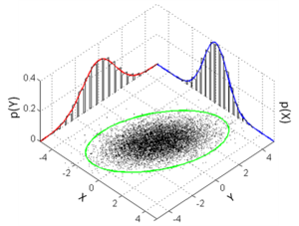
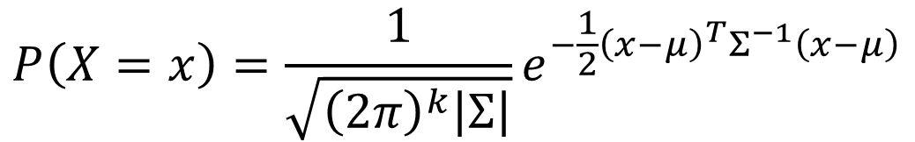
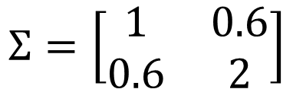
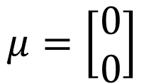
توزیع احتمال گاوسی چندمتغیره
در این حالت چند متغیر تصادفی داریم که به یکدیگر وابسته هستند
$$P\left(X=x\right)=\frac{1}{\sqrt{{\left(2π\right)}^{k}\left|Σ\right|}}e^{−\frac{1}{2}{\left(x−μ\right)}^{T}Σ^{−1}\left(x−μ\right)}$$
$$μ=\left[\begin{matrix}0 \\ 0\end{matrix}\right]$$
$$Σ=\left[\begin{matrix}1 & 0.6 \\ 0.6 & 2\end{matrix}\right]$$

Slide 15
گام‏های ردیابی
پیش‏بینی: بر اساس اندازه‏گیری‏های گذشته، حالت بعدی شیء چه خواهد بود؟
تصحیح: محاسبه یک تخمین به روز شده از حالت بر اساس پیش‏بینی و اندازه‏گیری
$$P\left(X_{t}|Y_{0}=y_{0},⋯,Y_{t−1}=y_{t−1}\right)$$
$$P\left(X_{t}|Y_{0}=y_{0},⋯,Y_{t−1}=y_{t−1},Y_{t}=y_{t} \right)$$

Slide 16
ساده‏سازی
فرض می‏کنیم تنها آخرین مشاهدات موثر هستند
فرض می‏کنیم اندازه‏گیری تنها تابع حالت فعلی باشد
$$P\left(X_{t}|X_{0},⋯,X_{t−1}\right)=P\left(X_{t}|X_{t−1}\right)$$
مدل دینامیکی
$$P\left(Y_{t}|X_{0},Y_{0},⋯,X_{t−1},Y_{t−1},X_{t}\right)=P\left(Y_{t}|X_{t}\right)$$
مدل مشاهدات
…
X₀
X₁
X₂
X_{t-1}
X_{t}
Y₀
Y₁
Y₂
Y_{t-1}
Y_{t}

Slide 17
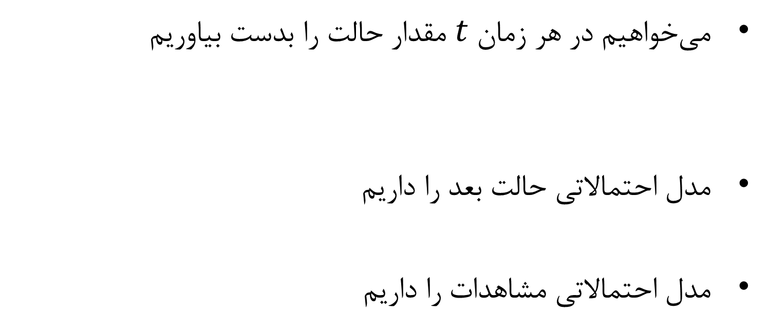
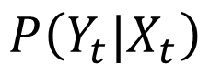
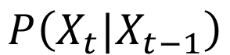
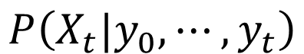
بیان مسئله
می‏خواهیم در هر زمان $t$ مقدار حالت را بدست بیاوریم
مدل احتمالاتی حالت بعد را داریم
مدل احتمالاتی مشاهدات را داریم
$$P\left(X_{t}|y_{0},⋯,y_{t}\right)$$
$$P\left(X_{t}|X_{t−1}\right)$$
$$P\left(Y_{t}|X_{t}\right)$$

Slide 18
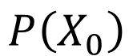
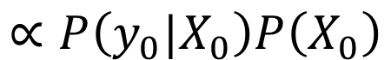
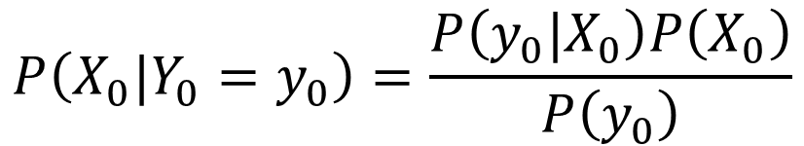
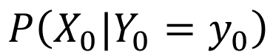
ردیابی احتمالاتی
مورد پایه:
با استفاده از یک دانش اولیه و بدون هیچ مشاهده‏ای حالت اولیه را پیش‏بینی می‏کنیم
برای فریم نخست، این تخمین را با استفاده از مشاهدات اولیه تصحیح می‏کنیم
$$P\left(X_{0}\right)$$
$$P\left(X_{0}|Y_{0}=y_{0}\right)$$
$$P\left(X_{0}|Y_{0}=y_{0}\right)=\frac{P\left(y_{0}|X_{0}\right)P\left(X_{0}\right)}{P\left(y_{0}\right)}$$
$$∝P\left(y_{0}|X_{0}\right)P\left(X_{0}\right)$$

Slide 19
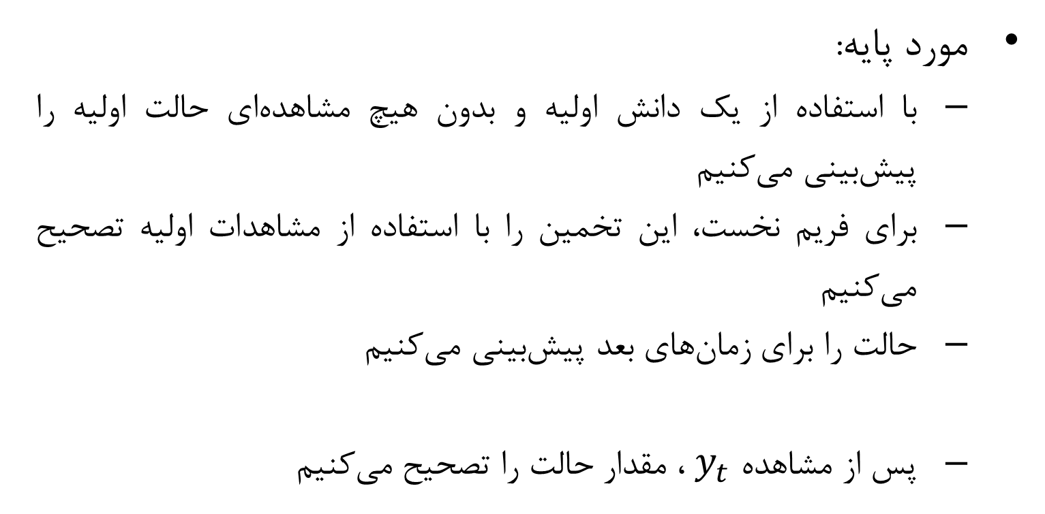
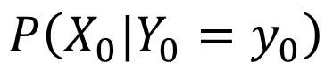
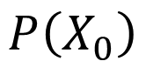
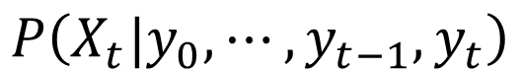
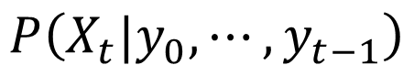
ردیابی احتمالاتی
مورد پایه:
با استفاده از یک دانش اولیه و بدون هیچ مشاهده‏ای حالت اولیه را پیش‏بینی می‏کنیم
برای فریم نخست، این تخمین را با استفاده از مشاهدات اولیه تصحیح می‏کنیم
حالت را برای زمان‏های بعد پیش‏بینی می‏کنیم
پس از مشاهده $y_{t}$ ، مقدار حالت را تصحیح می‏کنیم
$$P\left(X_{0}\right)$$
$$P\left(X_{0}|Y_{0}=y_{0}\right)$$
$$P\left(X_{t}|y_{0},⋯,y_{t−1}\right)$$
$$P\left(X_{t}|y_{0},⋯,y_{t−1},y_{t}\right)$$

Slide 20
ردیابی احتمالاتی
پیش‏بینی
تصحیح

Slide 21
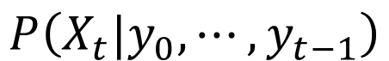
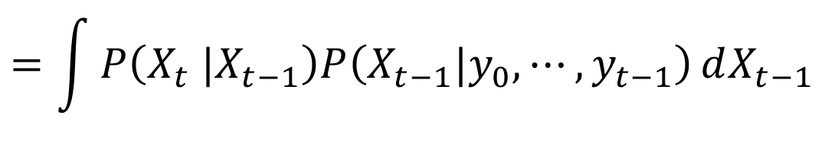
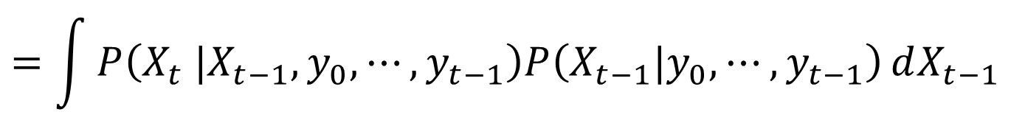
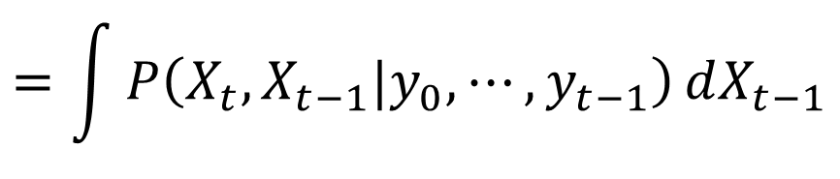
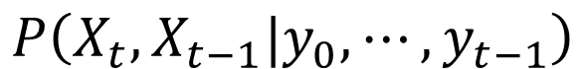
پیش‏بینی
پیش‏بینی عبارت است از محاسبه توزیع احتمال حالت فعلی بر اساس حالت‏های قبلی
$$P\left(X_{t}|y_{0},⋯,y_{t−1}\right)$$
$$=\int{P\left(X_{t},X_{t−1}|y_{0},⋯,y_{t−1}\right)}dX_{t−1}$$
$$P\left(X_{t},X_{t−1}|y_{0},⋯,y_{t−1}\right)$$
$$=\int{P\left(X_{t} |X_{t−1},y_{0},⋯,y_{t−1}\right)P\left(X_{t−1}|y_{0},⋯,y_{t−1}\right)}dX_{t−1}$$
$$=\int{P\left(X_{t} |X_{t−1}\right)P\left(X_{t−1}|y_{0},⋯,y_{t−1}\right)}dX_{t−1}$$
مدل دینامیکی
تخمین تصحیح شده در گام قبل

Slide 22
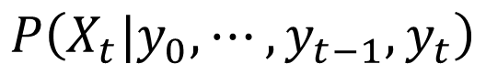
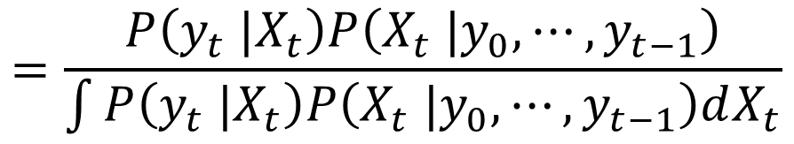
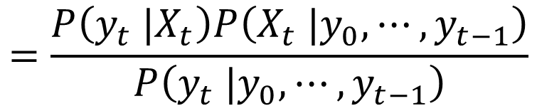
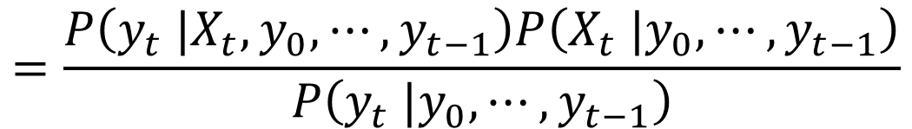
تصحیح
تصحیح عبارت است از محاسبه توزیع احتمال حالت فعلی بر اساس پیش‏بینی انجام شده و مشاهده فعلی
$$P\left(X_{t}|y_{0},⋯,y_{t−1},y_{t}\right)$$
$$=\frac{P\left(y_{t} |X_{t},y_{0},⋯,y_{t−1}\right)P\left(X_{t} |y_{0},⋯,y_{t−1}\right)}{P\left(y_{t} |y_{0},⋯,y_{t−1}\right)}$$
$$=\frac{P\left(y_{t} |X_{t}\right)P\left(X_{t} |y_{0},⋯,y_{t−1}\right)}{P\left(y_{t} |y_{0},⋯,y_{t−1}\right)}$$
مدل مشاهدات
پیش‏بینی
$$=\frac{P\left(y_{t} |X_{t}\right)P\left(X_{t} |y_{0},⋯,y_{t−1}\right)}{\int{P\left(y_{t} |X_{t}\right)P\left(X_{t} |y_{0},⋯,y_{t−1}\right)dX_{t}}}$$
ضریب نرمالیزه‏سازی

Slide 23
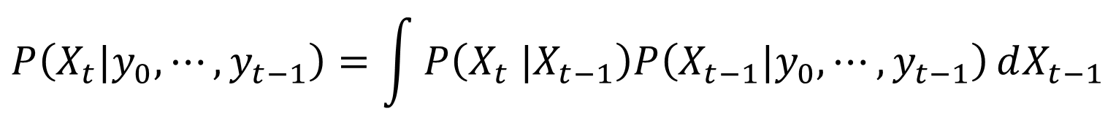
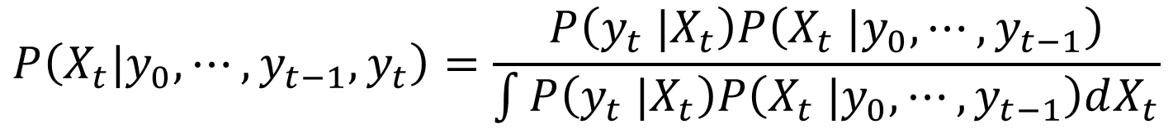
جمع‏بندی
پیش‏بینی
تصحیح
$$P\left(X_{t}|y_{0},⋯,y_{t−1}\right)=\int{P\left(X_{t} |X_{t−1}\right)P\left(X_{t−1}|y_{0},⋯,y_{t−1}\right)}dX_{t−1}$$
$$P\left(X_{t}|y_{0},⋯,y_{t−1},y_{t}\right)=\frac{P\left(y_{t} |X_{t}\right)P\left(X_{t} |y_{0},⋯,y_{t−1}\right)}{\int{P\left(y_{t} |X_{t}\right)P\left(X_{t} |y_{0},⋯,y_{t−1}\right)dX_{t}}}$$

Slide 24
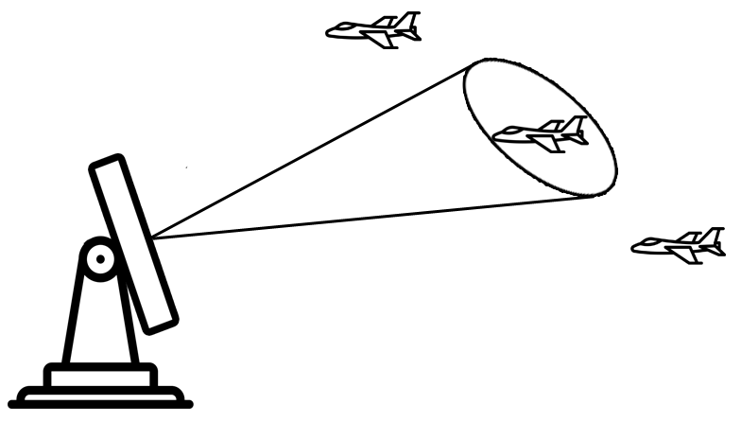
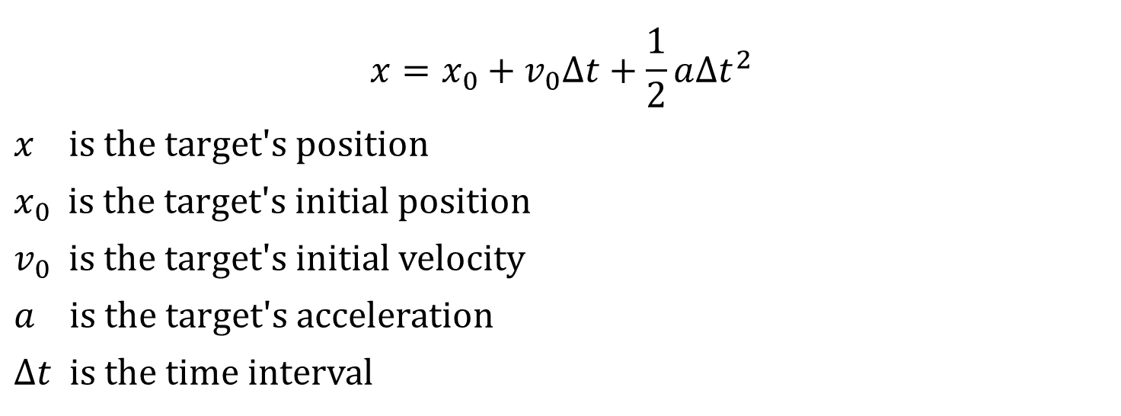
مثال
$$x=x_{0}+v_{0}∆t+\frac{1}{2}a{∆t}^{2}$$
$x$ is the target's position
$x_{0}$ is the target's initial position
$v_{0}$ is the target's initial velocity
$a$ is the target's acceleration
$∆t$ is the time interval

Slide 25
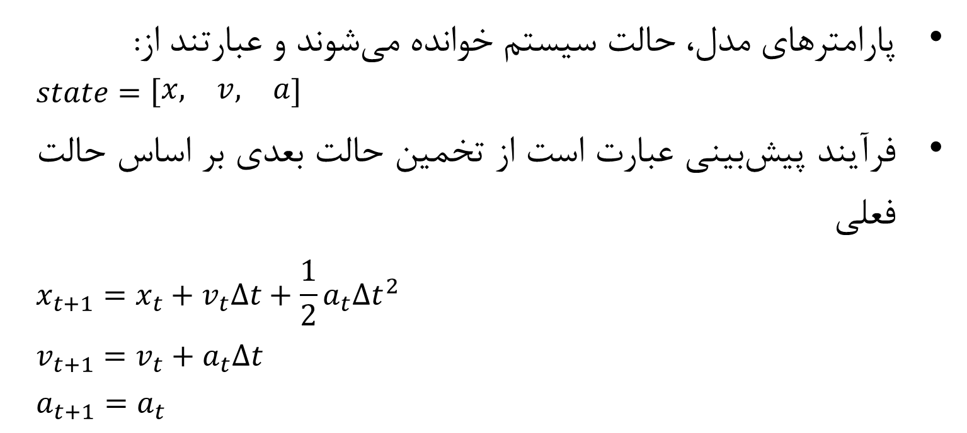
مثال
پارامترهای مدل، حالت سیستم خوانده می‏شوند و عبارتند از:
$$state=\left[\begin{matrix}x, & v, & a\end{matrix}\right]$$
فرآیند پیش‏بینی عبارت است از تخمین حالت بعدی بر اساس حالت فعلی
$$x_{t+1}=x_{t}+v_{t}∆t+\frac{1}{2}a_{t}{∆t}^{2}$$
$$v_{t+1}=v_{t}+a_{t}∆t$$
$$a_{t+1}=a_{t}$$

Slide 26
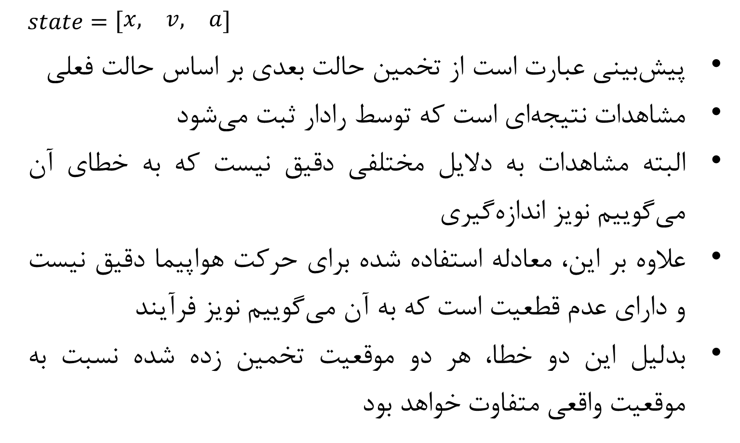
مثال
$$state=\left[\begin{matrix}x, & v, & a\end{matrix}\right]$$
پیش‏بینی عبارت است از تخمین حالت بعدی بر اساس حالت فعلی
مشاهدات نتیجه‏ای است که توسط رادار ثبت می‏شود
البته مشاهدات به دلایل مختلفی دقیق نیست که به خطای آن می‏گوییم نویز اندازه‏گیری
علاوه بر این، معادله استفاده شده برای حرکت هواپیما دقیق نیست و دارای عدم قطعیت است که به آن می‏گوییم نویز فرآیند
بدلیل این دو خطا، هر دو موقعیت تخمین زده شده نسبت به موقعیت واقعی متفاوت خواهد بود

Slide 27
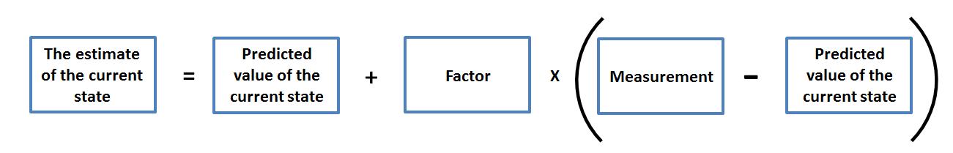
مثال
هر دو موقعیت تخمین زده شده نسبت به موقعیت واقعی متفاوت هستند
به منظور بهبود عملکرد ردیابی رادار، نیاز به الگوریتمی است تا با لحاظ کردن عدم قطعیت موجود در فرآیند و اندازه‏گیری، تخمین بهتری از موقعیت انجام دهد

Slide 28
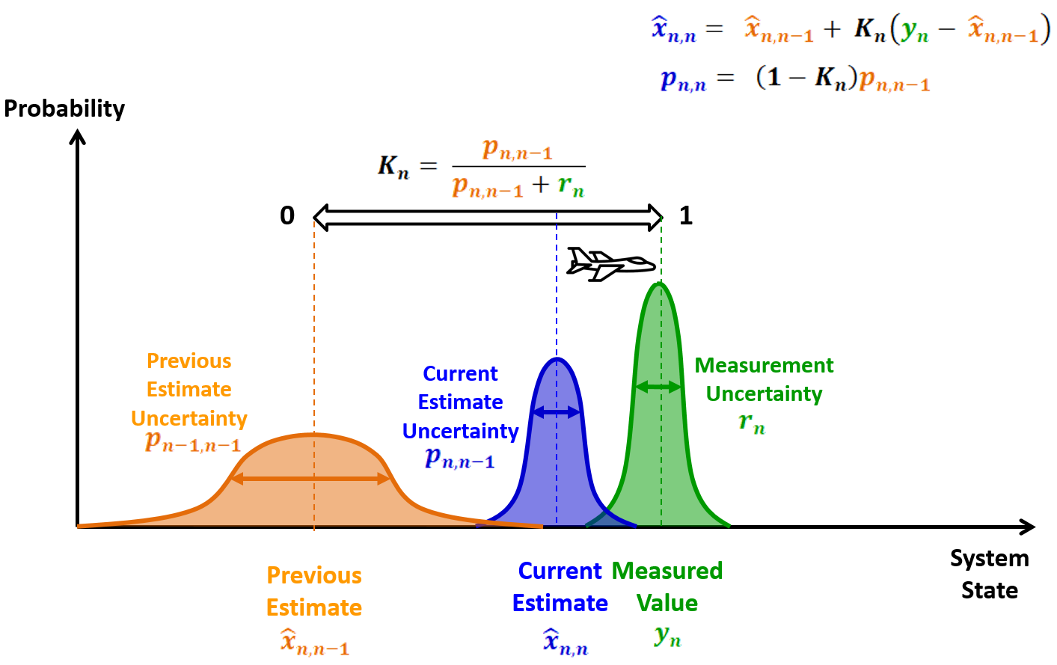
مثال

Slide 29
فیلتر کالمن
مدل دینامیکی خطی فرض می‏شود: حالت فعلی نتیجه یک تبدیل خطی از حالت قبل به اضافه نویز گاوسی است
مدل مشاهدات خطی فرض می‏شود: اندازه‏گیری نتیجه یک تبدیل خطی روی حالت به اضافه نویز گاوسی است
توزیع حالت پیش‏بینی شده و تصحیح شده گاوسی هستند
توزیع گاوسی تنها با میانگین و کوواریانس مشخص می‏شود
محاسبات ساده هستند (تمام انتگرال‏ها پاسخ بسته دارند)

Slide 30
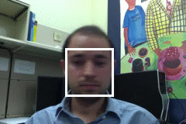
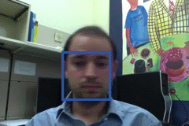
Ground Truth
Next Frame
Update Location, Velocity, etc.
Prediction

Slide 31
مقایسه
Ground Truth
Observation
Correction

Slide 32


معادلات کالمن
پیش‏بینی
$F$ ماترس تبدیل است ($n×n$) که یک رابطه خطی میان حالت قبلی و پیش‏بینی حالت فعلی برقرار می‏کند
$w_{t}$ نویز فرآیند نامیده می‏شود که یک بردار تصادفی گاوسی با میانگین صفر و ماتریس کوواریانس $Q$ فرض می‏شود
$$x_{t}=F{ x}_{t−1}+w_{t}$$

Slide 33


معادلات کالمن
تصحیح
مشاهدات $y_{t}$ می‏تواند مستقیما مقادیر حالت $x_{t}$ را اندازه‏گیری کند یا کمّیت‏هایی که با آنها رابطه دارند
با فرض رابطه خطی میان مشاهدات و حالت داریم
$H$ یک ماترس $m×n$ تبدیل است که یک رابطه خطی میان حالت و مشاهدات برقرار می‏کند
$v_{t}$ نویز اندازه‏گیری نامیده می‏شود که یک بردار تصادفی گاوسی با میانگین صفر و ماتریس کوواریانس $R$ فرض می‏شود
$$y_{t}=H{ x}_{t}+v_{t}$$

Slide 34





مثال
فرض کنید بردار حالت متشکل از موقعیت و سرعت یک خودروی متحرک باشد
با فرض سرعت خطی، ماتریس $F$ برای پیش‏بینی چه خواهد بود؟
حال اگر توسط یک دوربین ساده تصویربرداری کنیم، می‏توان موقعیت خودرو در هر فریم را اندازه‏گیری کرد
$$x_{t}=\left[\begin{matrix}x \\ y \\ \begin{matrix}v_{x} \\ v_{y}\end{matrix}\end{matrix}\right]$$
$$F=\left[\begin{matrix}1 & 0 & \begin{matrix}dt & 0\end{matrix} \\ 0 & 1 & \begin{matrix}0 & dt\end{matrix} \\ \begin{matrix}0 \\ 0\end{matrix} & \begin{matrix}0 \\ 0\end{matrix} & \begin{matrix}\begin{matrix}1 \\ 0\end{matrix} & \begin{matrix}0 \\ 1\end{matrix}\end{matrix}\end{matrix}\right]$$
$$x_{t}=F{ x}_{t−1}+w_{t}$$
$$y_{t}=\left[\begin{matrix}c_{x} \\ c_{y}\end{matrix}\right]$$

Slide 35







مثال
$$x_{t}=\left[\begin{matrix}x \\ y \\ \begin{matrix}v_{x} \\ v_{y}\end{matrix}\end{matrix}\right]$$
$$F=\left[\begin{matrix}1 & 0 & \begin{matrix}dt & 0\end{matrix} \\ 0 & 1 & \begin{matrix}0 & dt\end{matrix} \\ \begin{matrix}0 \\ 0\end{matrix} & \begin{matrix}0 \\ 0\end{matrix} & \begin{matrix}\begin{matrix}1 \\ 0\end{matrix} & \begin{matrix}0 \\ 1\end{matrix}\end{matrix}\end{matrix}\right]$$
$$x_{t}=F{ x}_{t−1}+w_{t}$$
$$y_{t}=H{ x}_{t}+v_{t}$$
$$y_{t}=\left[\begin{matrix}c_{x} \\ c_{y}\end{matrix}\right]$$
ماتریس $H$ چه خواهد بود؟
البته سرعت حرکت خودرو لزوما ثابت نخواهد بود
باید مقدار مناسبی برای $Q$ انتخاب شود تا بتواند تغییرات غیرخطی را مدیریت کند
همچنین مقدار مناسب $R$ به منظور مدیریت خطای اندازه‏گیری
$$H=\left[\begin{matrix}1 & 0 & \begin{matrix}0 & 0\end{matrix} \\ 0 & 1 & \begin{matrix}0 & 0\end{matrix}\end{matrix}\right]$$

Slide 36




مثال
پس از مشخص کردن پارامترهای مدل، به سادگی می‏توان محاسبات کالمن را انجام داد
$x_{t}^{−}$ یک بردار تصادفی گاوسی است با میانگین و کوواریانس زیر:
این معادلات بیان می‏کنند که پیش‏بینی ما از حالت فعلی چیست
$$x_{t}^{−}=F{ x}_{t−1}+w_{t}$$
$$m_{t}^{−}=F x_{t−1}$$
$$Σ_{t}^{−}=F Σ_{t−1}F^{T}+Q$$

Slide 37





مثال
پس از پیش‏بینی اولیه، با استفاده از مشاهده جدید توزیع تخمین زده شده را تصحیح می‏کنیم
با انجام مقداری محاسباتی داریم
که $K_{t}$ بهره کالمن یا فاکتور ترکیب نامیده می‏شود
کوواریانس بردار حالت نیز با رابطه زیر به روز می‏شود
$$y_{t}=H{ x}_{t}+v_{t}$$
$$x_{t}=x_{t}^{−}+K_{t}\left(y_{t}−H{ x}_{t}^{−}\right)$$
$$K_{t}=Σ_{t}^{−}H^{T}{\left(HΣ_{t}^{−}H^{T}+R\right)}^{−1}$$
$$Σ_{t}=\left(I−K_{t}H\right)Σ_{t}^{−}$$

Slide 38


فیلتر کالمن در OpenCV

Slide 39


فیلتر کالمن در OpenCV

Slide 40

فیلتر کالمن در OpenCV

Slide 41

مثال: تخمین ارتفاع ساختمان
فرض کنید می‏خواهیم ارتفاع یک ساختمان را با استفاده از یک ارتفاع‏سنج غیر دقیق اندازه‏گیری کنیم
می‏دانیم که در فرآیند اندازه‏گیری ارتفاع
ساختمان تغییر نمی‏کند
مقادیر عددی:
ارتفاع واقعی 50 متر است
خطا (انحراف معیار) اندازه‏گیری 5 متر است
10 اندازه‏گیری انجام شده است:
48.54m, 47.11m, 55.01m, 55.15m, 49.89m
40.85m, 46.72m, 50.05m, 51.27m, 49.95m

Slide 42










مثال: تخمین ارتفاع ساختمان
$$⇒\left\{\begin{matrix}F=1 \\ w_{t}=N\left(0,0\right)\end{matrix}\right.$$
$$x_{t}=F{ x}_{t−1}+w_{t}$$
$$⇒\left\{\begin{matrix}H=1 \\ v_{t}=N\left(0, r\right)\end{matrix}\right.$$
$$y_{t}=H{ x}_{t}+v_{t}$$
$$⇒\left\{\begin{matrix}m_{t}^{−}=F x_{t−1}=x_{t−1} \\ Σ_{t}^{−}=F Σ_{t−1}F^{T}+Q =p_{t−1}\end{matrix}\right.$$
$$x_{t}^{−}=F{ x}_{t−1}+w_{t}$$
$$⇒K_{t}=\frac{p_{t}^{−}}{p_{t}^{−}+r}$$
$$K_{t}=Σ_{t}^{−}H^{T}{\left(HΣ_{t}^{−}H^{T}+R\right)}^{−1}$$
$$⇒\left\{\begin{matrix}m_{t}=m_{t}^{−}+K_{t}\left(y_{t}−m_{t}^{−}\right) \\ p_{t}=\left(1−K_{t}\right)p_{t}^{−} \end{matrix}\right.$$
$$x_{t}=x_{t}^{−}+K_{t}\left(y_{t}−H{ x}_{t}^{−}\right)$$

Slide 43




مثال: تخمین ارتفاع ساختمان
تکرار صفر
مقداردهی اولیه
پیش‏بینی
$$x_{0}=60$$
$$p_{0}=225$$
$$x_{1}^{−}=x_{0}=60$$
$$p_{1}^{−}=p_{0}=225$$

Slide 44






مثال: تخمین ارتفاع ساختمان
تکرار اول
اندازه‏گیری
به روز رسانی
پیش‏بینی
$$y_{1}=48.54$$
$$r_{1}=25$$
$$K_{1}=\frac{p_{1}^{−}}{p_{1}^{−}+r_{1}}=0.9$$
$$x_{1}=x_{1}^{−}+K_{1}\left(y_{1}−x_{1}^{−}\right)=49.69$$
$${p_{1}=\left(1−K_{1}\right)p}_{1}^{−}=22.5$$
$$x_{2}^{−}=x_{1}=49.69$$
$$p_{2}^{−}=p_{1}=22.5$$

Slide 45





مثال: تخمین ارتفاع ساختمان
تکرار دوم
اندازه‏گیری
به روز رسانی
پیش‏بینی
$$y_{2}=47.11$$
$$r_{2}=25$$
$$K_{2}=\frac{p_{2}^{−}}{p_{2}^{−}+r_{2}}=\frac{22.5}{22.5+25}=0.47$$
$$x_{2}=x_{2}^{−}+K_{2}\left(y_{2}−x_{2}^{−}\right)=49.69+0.47\left(47.11−49.69\right)=48.47$$
$$p_{2}={\left(1−K_{2}\right)p}_{2}^{−}=\left(1−0.47\right)22.5=11.84$$
$$x_{3}^{−}=x_{2}=48.47$$
$$p_{3}^{−}=p_{2}=11.84$$

Slide 46

مثال: تخمین ارتفاع ساختمان

Slide 47

مثال: تخمین ارتفاع ساختمان

Slide 48

مثال: تخمین ارتفاع ساختمان

Slide 49
مثال
تخمین دمای آب داخل تانکر
از آنجائیکه دمای آب داخل تانکر تقریبا ثابت است فرض می‏کنیم پیش‏بینی همان مقدار قبلی باشد و واریانس آن 0.0001 باشد
خطای اندازه‏گیری را 0.1 فرض می‏کنیم

Slide 50


مثال

Slide 51

مثال

Slide 52

مثال

Slide 53
مثال
تخمین دمای آب در حال گرم شدن
فرض می‏کنیم پیش‏بینی همان مقدار قبلی باشد و واریانس آن 0.0001 باشد
خطای اندازه‏گیری را 0.1 فرض می‏کنیم

Slide 54


مثال

Slide 55
مثال
مدل مقدار ثابت برای تخمین دمای یک شیء در حال گرم شدن مناسب نیست
یا باید مدل را بهبود بدهیم
یا باید عدم قطعیت مدل را افزایش بدهیم

Slide 56

مثال

Slide 57

مثال

Slide 58
مقایسه
Ground Truth
Observation
Correction

